Slide 1
Le articolazioni

Slide 2
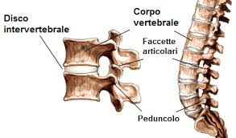
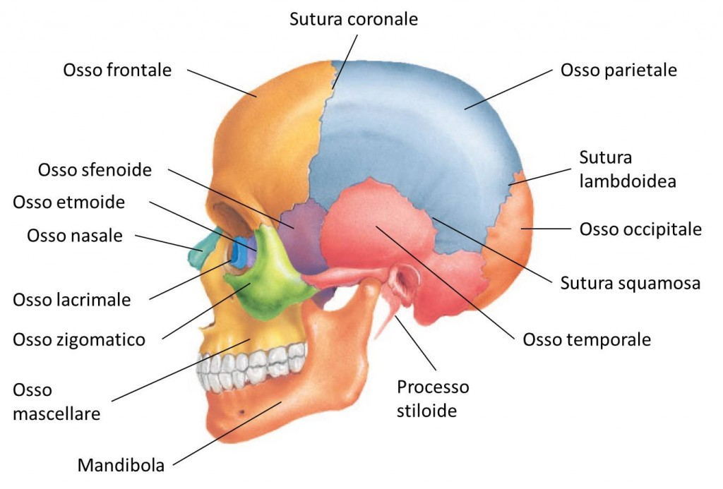
Classificazione in base alla mobilità:
Sinartrosi o articolazioni fisse (suture)
Anfiartrosi o articolazioni semifisse
Diartrosi o articolazioni mobili

Slide 3
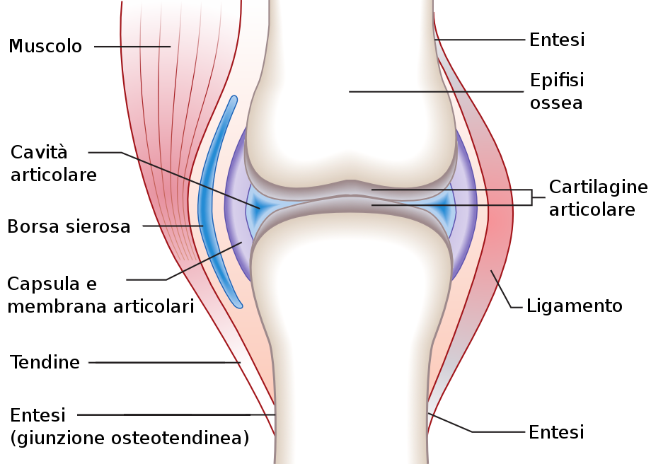
In base alla struttura
Fibrose (a. fisse)
Carilaginee (a. semifisse)
Sinoviali (a. mobili)

Slide 4
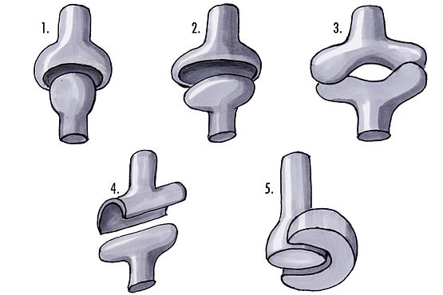
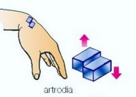
In base alla forma in
1 Enartrosi: testa sferica in una cavità emisferica
2 A condilo: una superficie convessa dentro la superficie concava dell’altro, senza rotazione attorno all’asse
3 A sella: ogni superficie ha una concavità e una convessità
4 A ginglimo angolare o troclea: un’estremità cilindrica in una superficie a doccia
5 A ginglimo laterale o trocoide: due estremità cilindriche, una piena e una vuota
6 Artroidie: con superfici piatte

Slide 5
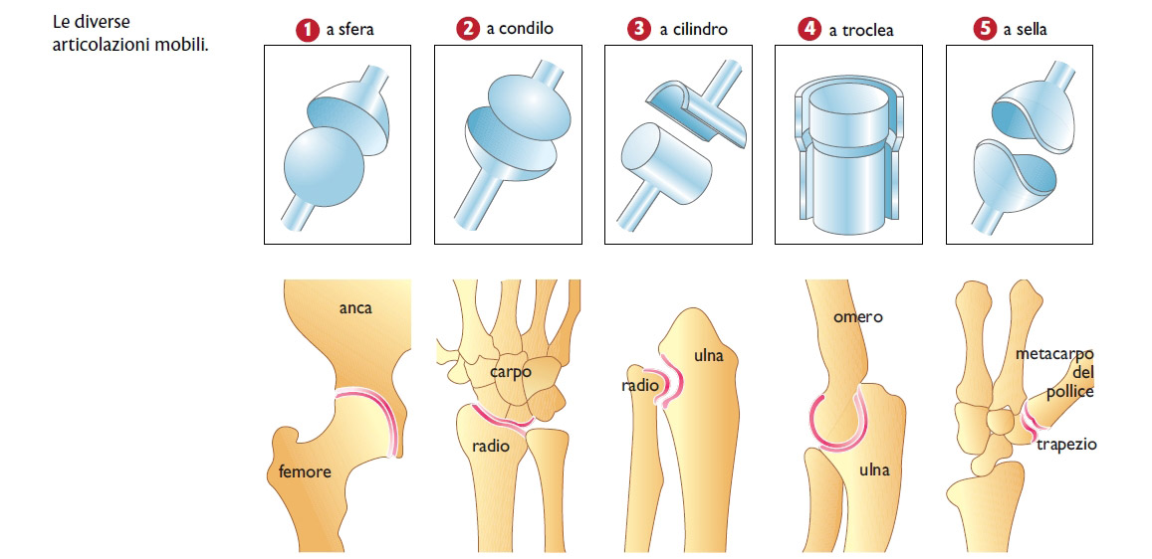

Slide 6
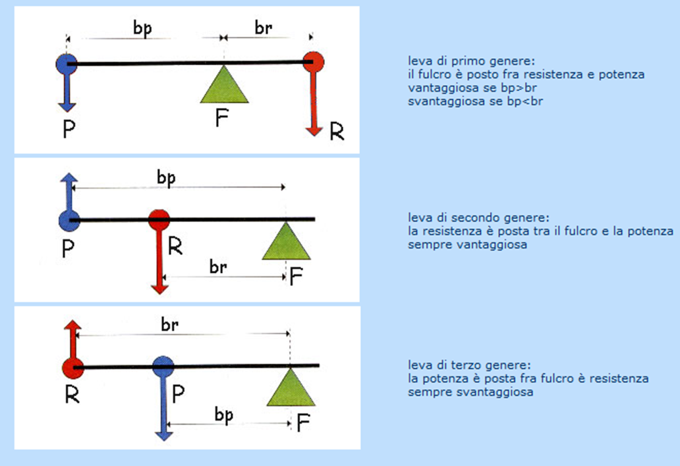
Articolazioni e leve

Slide 7
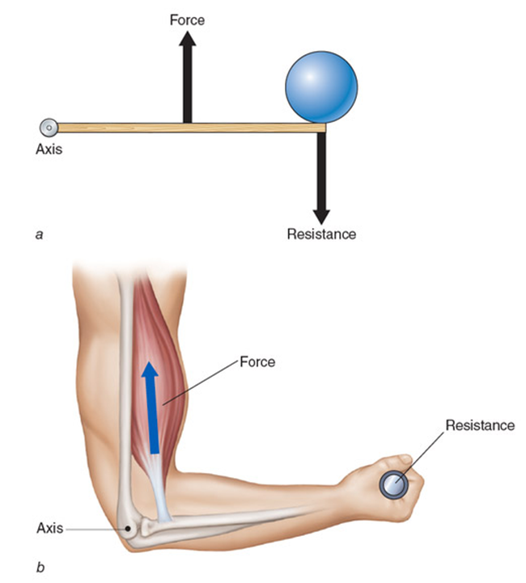
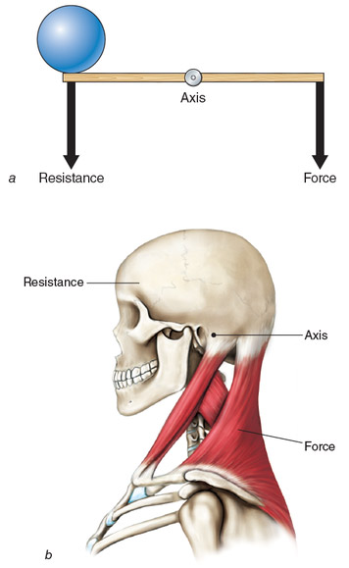
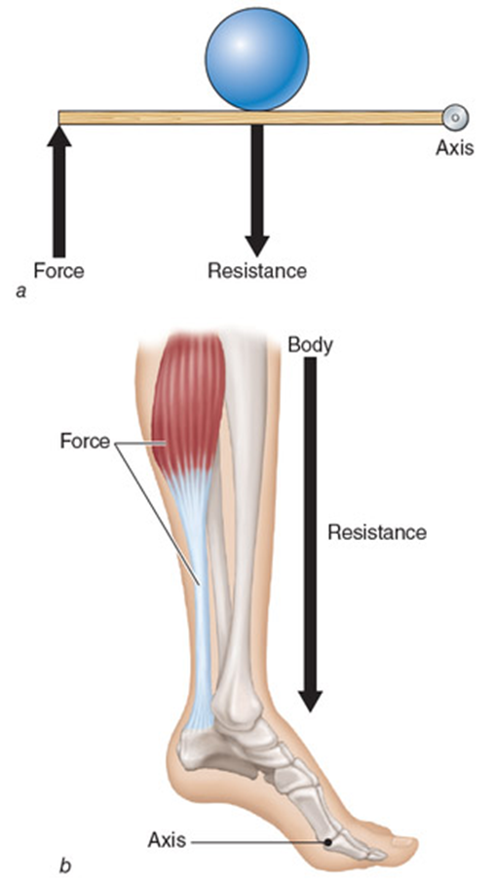
1° TIPO 2° TIPO 3° TIPO

